Slide 1



TIẾNG VIỆT 1

Slide 2

.
-
,
Ǉh
Ła
Ďa
,
Ǉǟ
,
,
Ŕa
.
-
,
,
Ǉhìa
Ǉria
ǇhĎa
,
Ǉhưa
-
lá
jŞa
,
ς˙
Λ;
,
.
cửa
,
Άı
sổ
chĎa
-
jČa
,
ǇhĎ
whà
bà
có
.
,
có
dŔa
dŇa
Δ

Slide 3

Mùa hè, nhà bà có dừa, có dưa lê. Mùa thu, nhà bà có na, có thị.

Slide 4

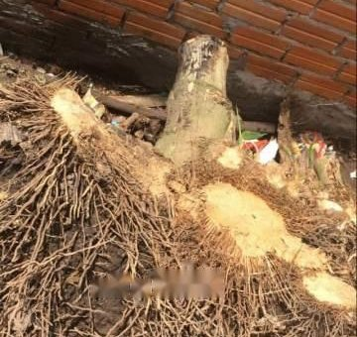
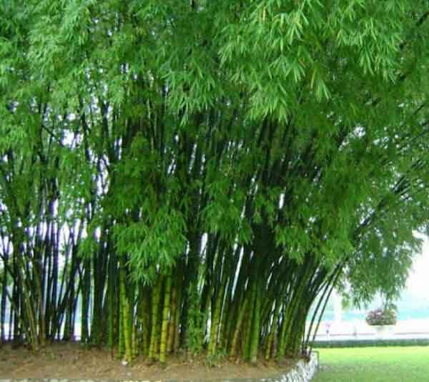


rễ tre

Slide 5
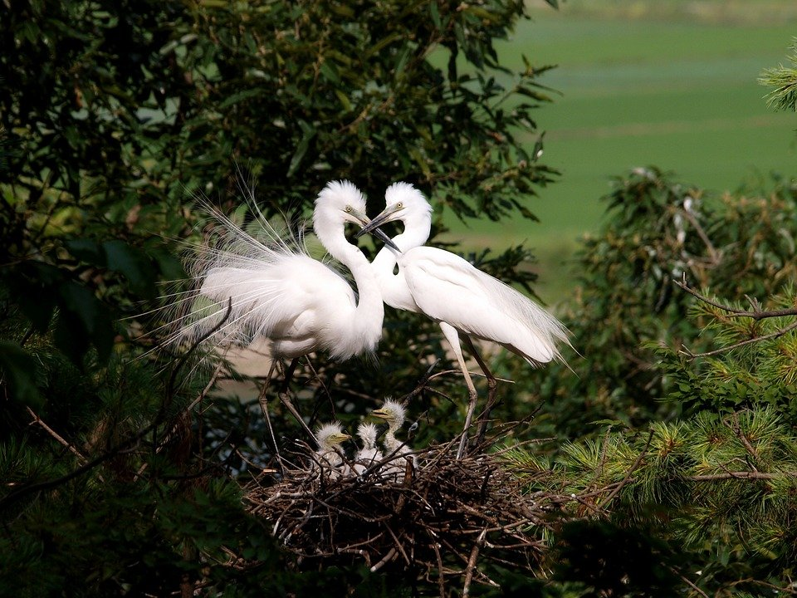
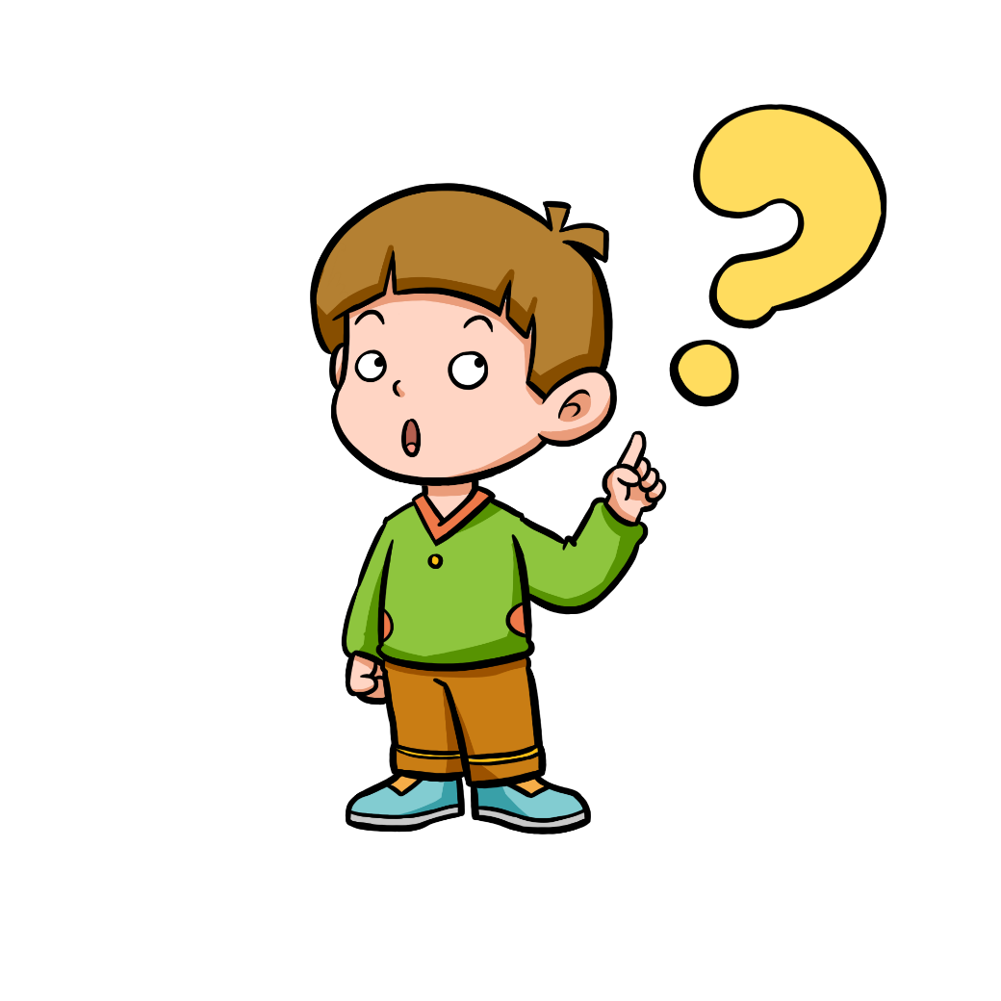
tổ cò

Slide 6
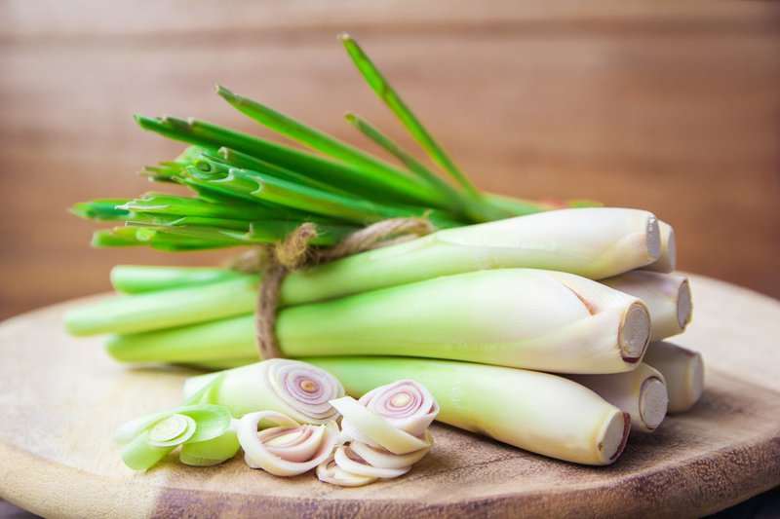
củ sả

Slide 7
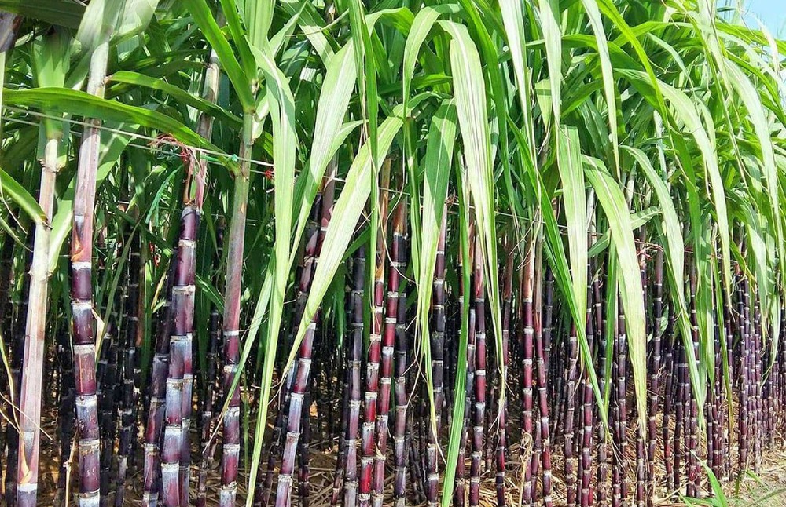
lá mía

Slide 8
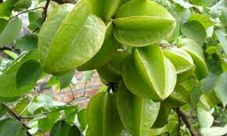
khế chua

Slide 9
Mùa hè, nhà bà có dừa, có dưa lê. Mùa thu, nhà bà có na, có thị.

Slide 10
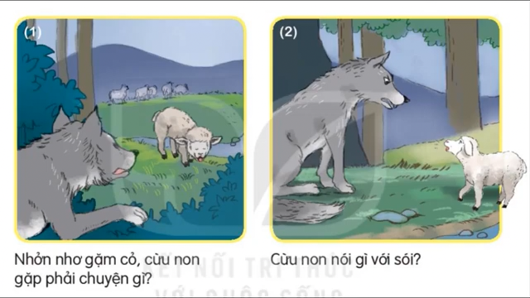
4
Kể chuyện

Slide 11
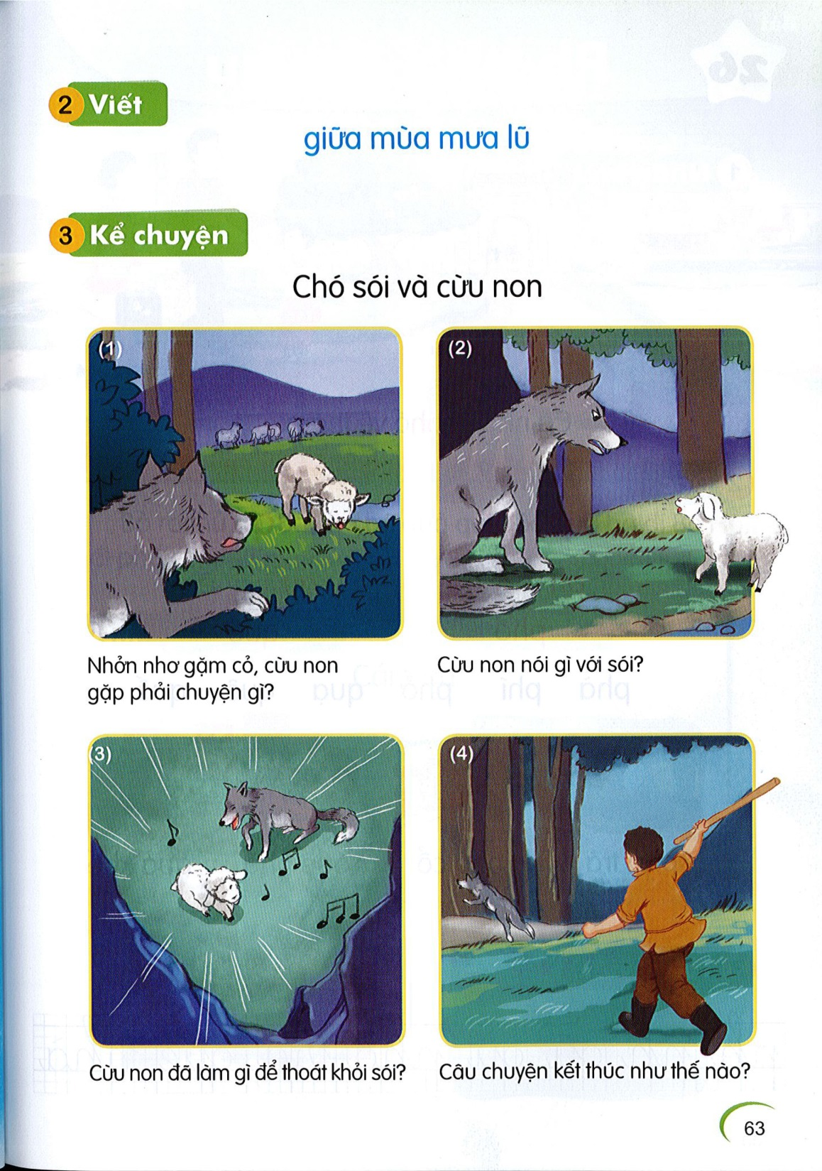
Chó sói và cừu non

Slide 15

Chó sói và cừu non

Slide 16
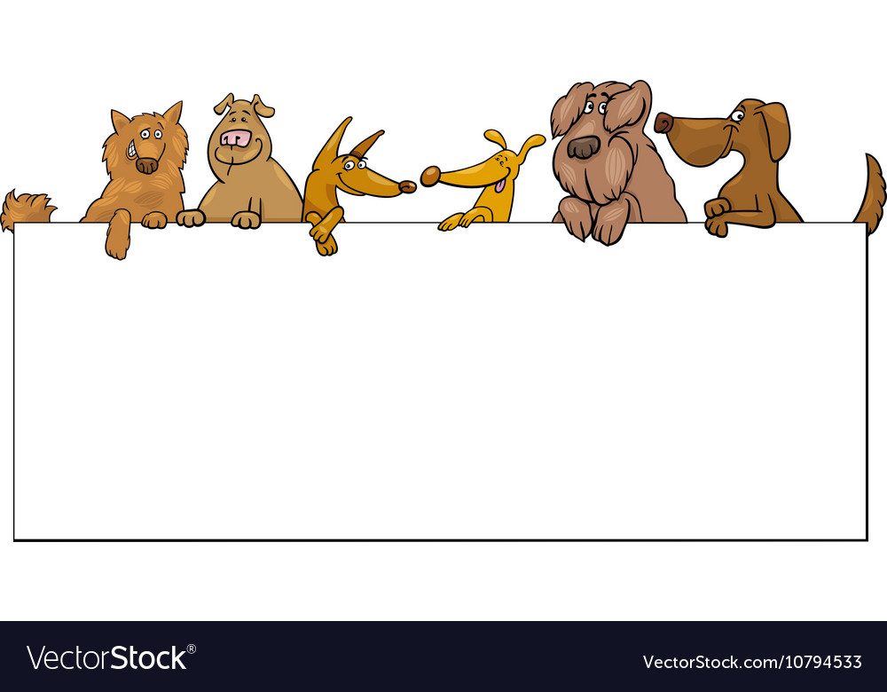
Bài học:
Chúng ta nên bình tĩnh khi gặp tình huống nguy hiểm. Khi bình tĩnh, ta sẽ có những sáng kiến để giải nguy cho bản thân và cho mọi người.

Slide 17





Slide 18
Dặn dò

